Slide 1

Databases

Slide 2
Что такое база данных
База данных (БД) — это организованная структура, предназначенная для хранения, изменения и обработки взаимосвязанной информации, преимущественно больших объемов. Базы данных активно используются для динамических сайтов со значительными объемами данных — часто это интернет-магазины, порталы.
В контексте баз данных стоит рассмотреть понятие СУБД. Система управления базами данных (СУБД) — это комплекс программных средств, необходимых для создания структуры новой базы, ее наполнения, редактирования содержимого и отображения информации. Наиболее распространенными СУБД являются MySQL, PostgreSQL, Oracle, Microsoft SQL Server.

Slide 3
SQL или NoSQL
Существует два основных направления: SQL и NoSQL, реляционные и нереляционные базы данных. Различия между ними заключаются в том, как они спроектированы, какие типы данных поддерживают, как хранят информацию.
Реляционные БД хранят структурированные данные, которые обычно представляют объекты реального мира. Скажем, это могут быть сведения о человеке, или о содержимом корзины для товаров в магазине, сгруппированные в таблицах, формат которых задан на этапе проектирования хранилища.
Нереляционные БД устроены иначе. Например, документо-ориентированные базы хранят информацию в виде иерархических структур данных. Речь может идти об объектах с произвольным набором атрибутов. То, что в реляционной БД будет разбито на несколько взаимосвязанных таблиц, в нереляционной может храниться в виде целостной сущности.

Slide 4
Реляционные базы данных
Используют язык структурированных запросов (SQL) для того, чтобы обрабатывать данные и управлять ими. С одной стороны, это довольно удобно: SQL - один из наиболее разносторонних и общеупотребимых вариантов, так что это безопасный выбор. Также этот язык подходит для сложных запросов. С другой стороны, с этим языком идут определенные ограничения. В SQL нужно использовать заданные наперед схемы и определять структуру данных перед началом работы с нею. К тому же, все данные должны иметь одну и ту же структуру. Перемена в структуре может обернуться сложностями и разрушить всю систему.

Slide 5
Причины, которые могут послужить поводом для выбора SQL-базы:
Необходимость соответствия базы данных требованиям ACID (Atomicity, Consistency, Isolation, Durability — атомарность, непротиворечивость, изолированность, долговечность). Это позволяет уменьшить вероятность неожиданного поведения системы и обеспечить целостность базы данных. Достигается подобное путём жёсткого определения того, как именно транзакции взаимодействуют с базой данных. Это отличается от подхода, используемого в NoSQL-базах, которые ставят во главу угла гибкость и скорость, а не 100% целостность данных.
Данные, с которыми вы работаете, структурированы, при этом структура не подвержена частым изменениям. Если ваша организация не находится в стадии экспоненциального роста, вероятно, не найдётся убедительных причин использовать БД, которая позволяет достаточно вольно обращаться с типами данных и нацелена на обработку огромных объёмов информации.
Например, Oracle, SQLite, PostgreSQL, MySQL, Microsoft SQL Server

Slide 6
Нереляционные базы данных
Обладают гибкими схемами для неструктурированных данных. Они могут храниться по-разному: в колонках, документах, графах или в виде хранилища «ключ-значение». Эта гибкость позволяет:
Можно создавать документы, не определяя их структуру заранее;
Каждый документ может обладать собственной уникальной структурой;
Синтаксис может различаться в разных базах данных;
В процессе работы можно добавлять новые поля.
Для крупных или часто меняющихся БД обычно выбирают NoSQL.

Slide 7
Причины, которые могут послужить поводом для выбора NoSQL-базы:
Хранение больших объёмов неструктурированной информации. База данных NoSQL не накладывает ограничений на типы хранимых данных. Более того, при необходимости в процессе работы можно добавлять новые типы данных.
Использование облачных вычислений и хранилищ. Облачные хранилища — отличное решение, но они требуют, чтобы данные можно было легко распределить между несколькими серверами для обеспечения масштабирования. Использование, для тестирования и разработки, локального оборудования, а затем перенос системы в облако, где она и работает — это именно то, для чего созданы NoSQL базы данных.
Быстрая разработка. Если вы разрабатываете систему, используя agile-методы, применение реляционной БД способно замедлить работу. NoSQL базы данных не нуждаются в том же объёме подготовительных действий, которые обычно нужны для реляционных баз.
Например, MongoDB, CouchDB, Cassandra, HBase, Redis, DocumentDB

Slide 8
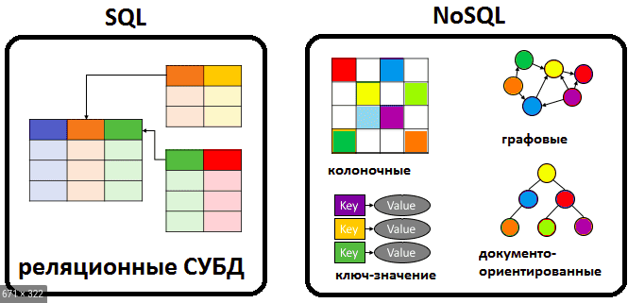
https://medium.com/@bigdataschool/nosql-6fbb182c58e4

Slide 9
Связи между таблицами реляционной базы данных
Связи — это довольна важная тема, которую следует понимать при проектировании баз данных.
Связи создаются с помощью внешних ключей (foreign key).
Внешний ключ — это атрибут или набор атрибутов, которые ссылаются на primary key или unique другой таблицы. Другими словами, это что-то вроде указателя на строку другой таблицы.
Связи делятся на:
Один к одному
Один ко многим
Многие ко многим

Slide 10

Связь «Один к одному»
Связь один к одному образуется, когда ключевой столбец (идентификатор) присутствует в другой таблице, в которой тоже является ключом либо свойствами столбца задана его уникальность (одно и тоже значение не может повторяться в разных строках).
На практике связь «один к одному» наблюдается не часто. Например, она может возникнуть, когда требуется разделить данных одной таблицы на несколько отдельных таблиц с целью безопасности.
Табл. Сотрудники Табл. Паспортные данные
ID | ФИО | Дата рождения
1 | Иванов Иван Иванович | 01.01.2000
2 | Петров Петр Петрович | 02.02.1999
ID | Паспортные данные
1 | МН123456
2 | МК123456

Slide 11

Связь «Один ко многим»
При связи «один-ко-многим» одна запись одной таблицы связана с несколькими записями другой таблицы. Являются наиболее распространенным типом связи.
Табл. Должности Табл. Сотрудники
ID | Должность
1 | Python developer
2 | DevOps engineer
ID | ФИО | ID должности
1 | Иванов Иван Иванович | 1
2 | Петров Петр Петрович | 1
1

Slide 12
Связь «Многие ко многим»
Когда несколько записей одной таблицы соответствуют нескольким записям другой таблицы, такую связь называют «многие-ко-многим» и организовывают с помощью связывающей таблицы.
Табл. Сотрудники Табл. Проекты
Табл. Сотрудники_Проекты
ID | ФИО | Дата рождения
1 | Иванов Иван Иванович | 01.01.2000
2 | Петров Петр Петрович | 02.02.1999
ID | Проекты
1 | Проект 1
2 | Проект 2
Сотрудник | Проект
1 | 1
1 | 2

Slide 13
Назначение связей
Разработчикам они необходимы для того, чтобы поддерживать целостность баз данных. Если связи настроены правильно, можно с уверенностью сказать, что никакая информация не потеряется. Например, нужно удалить одну должность из таблицы Должности. Если бы связь не существовала, то для сотрудников, принадлежащих к этой должности, остался бы идентификатор должности, которая не существует. Наличие связи предотвратит выполнить удаление должности, если она присутствует во внешних ключах других таблиц. В таком случае необходимо сотрудников перенести в другие должности, а потом выполнить удаление ненужной записи. Вследствие этого связи еще называют ограничениями.

Slide 14
Первичный и внешний ключи
Primary Key - (он же - первичный ключ) - предоставляет ссылку для связи с другими таблицами и создаёт ограничение уникальности для столбца, на котором задаётся.
Primary Key может быть исключительно один. Несколько первичных ключей сделать невозможно, т.к. он, своего рода, уникален.
Первичный ключ может быть простым и составным.
Foreign Key (внешний ключ) нужен для того, что бы предоставить определённую ссылку для связи между двумя таблицами. Как правило, внешний ключ указывает на первичный ключ из связанной главной таблицы.
Например, у нас есть таблица Orders, которая будет отображать наши заказы, и привяжем поле из таблицы Orders к полю из таблицы Customers через Foreign Key, чтоб у каждого пользователя у нас могло быть несколько заказов.

Slide 15
Нормализация отношений
Нормализация это процесс организации данных в базе данных. Это включает создание таблиц и установку отношений между этими таблицами в соответствии с правилами, предназначенными для защиты данных и обеспечения большей гибкости базы данных за счет исключения избыточности и несогласованности зависимости.
Избыточные данные отнимают место на диске и создают проблемы с обслуживанием. Если необходимо изменить данные, которые находятся в нескольких местах, их необходимо изменить точно так же, как во всех местах.
Существует несколько правил нормализации баз данных. Каждое правило называется "нормальной формой". Если выполняется первое правило, база данных называется "Первая нормальная форма". Если выполняются первые три правила, база данных считается "третьей нормальной формой". Хотя возможны и другие уровни нормализации, Третья нормальная форма считается самым высоким уровнем, необходимым для большинства приложений.
https://docs.microsoft.com/ru-ru/office/troubleshoot/access/database-normalization-description
https://habr.com/ru/post/254773/

Slide 16
Индексация
Индексация - это способ сортировки нескольких записей по нескольким полям. Создание индекса для поля в таблице создает другую структуру данных, которая содержит значение поля и указатель на запись, к которой оно относится. Затем эта индексная структура сортируется, позволяя выполнять двоичный поиск по ней.
Недостатком индексации является то, что эти индексы требуют дополнительного места на диске, файл может быстро достичь пределов размера базовой файловой системы, если индексируется много полей в одной таблице.
https://habr.com/ru/post/597651/

Slide 17
Практика | SQL-запросы
Для того, чтобы управлять данными внутри sql-бд используются запросы. В самом простом виде запрос выглядит следующим образом:
SELECT column1, column2
FROM table_name
WHERE column1 = ‘Маша’;
Где ключевое слово from указывает на таблицу, из которой нужны данные, а после ключевого слова select перечисляем список нужных столбцов.
При необходимости, запрос можно расширить с помощью where, добавив условие отбора данных.

Slide 18
Практика | подготовка
Сохранить себе из LMS файл chinook.dp, положить его в папку с тестовым проектом
Создать новый пайтон файл
Импортировать модули sqlite, os

Slide 19
Практика | пример синтаксиса разных СУБД
Необходимо выполнить запрос из таблицы employees, который вернет поле Age. Поле хранится в текстовом формате, а нам необходимо вывести его целым числом (преобразовать string в int)
SELECT cast(Age as Int) as AgeUpd --MS SQL Server
Age::int as AgeUpd --postgresql
toUInt16(Age) as AgeUpd --clickhouse
FROM employees

Slide 20
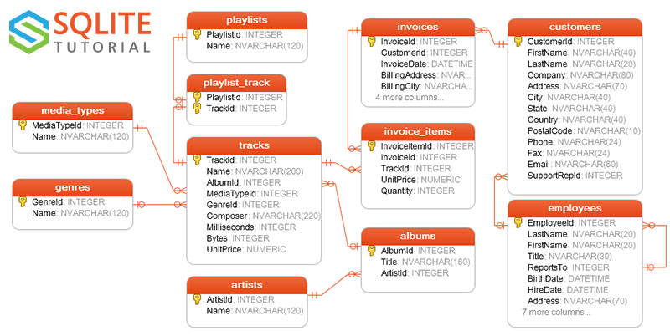

Slide 21
Практика | кодинг
Реализовать функцию, которая выведет все записи из таблицы employees
Реализовать функцию, которая принимает на вход параметры штата и города (не обязательные) и возвращает записи из таблицы customers, отфильтрованные по заданным условиям
Реализовать функцию, которая выведет количество уникальных FirstName из таблицы customers
Реализовать функцию, которая выведет прибыль по таблице invoice_items. Сумма по заказу = UnitPrice * Quantity
Реализовать функцию, которая выведет повторяющиеся FirstName из таблицы customers и кол-во их вхождений в таблицу

Slide 22
Tutorials
https://www.w3schools.com/sql/
https://www.sqlitetutorial.net/sqlite-python/
https://www.sqlite.org/datatype3.html
https://www.postgresqltutorial.com/postgresql-python/
https://www.postgresql.org/docs/9.5/datatype.html

